Slide 1
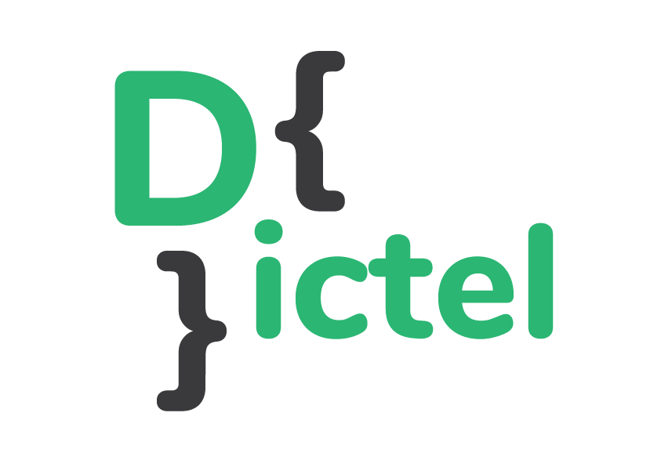


Projet Compilation
Création d’un nouveau langage de programmation
Dictel
Portabilité Elevée et Programmation Memory-Driven
Encadré Par
Mr. OULAD HAJ THAMI Rachid
Mr. TABII Youness
Réalisé Par
DOUSLIMI Yassir (GL 1)
EDDAGHAL Mohammed(GL 1)
EL BIACHE Houda (GL 1)
EL FAKHORI Fouad (GL 2)
EL ARFAOUI Ikrame (GL 1)
EL AZHAR Asmaa (GL 1)

Slide 2
Plan
Introduction
Présentation du langage Dictel
Objectifs
Lexique du langage
Lexique du langage
Grammaire
Conclusion

Slide 3


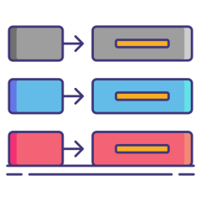





portable
Généralisation
Key-Value
manuel
traduire
Langage de programmation
variables
mémoire
Introduction

Slide 4

Dans Dictel, tout doit être une variable.
(même le main)
Fonction
Variable simple
Block conditionnel
Block itératif
Etc.
Présentation du langage Dictel

Slide 5






Normalisation
Portabilité
Memory-driven
Réutilisabilité
Concurrence
Automation
Objectifs

Slide 6
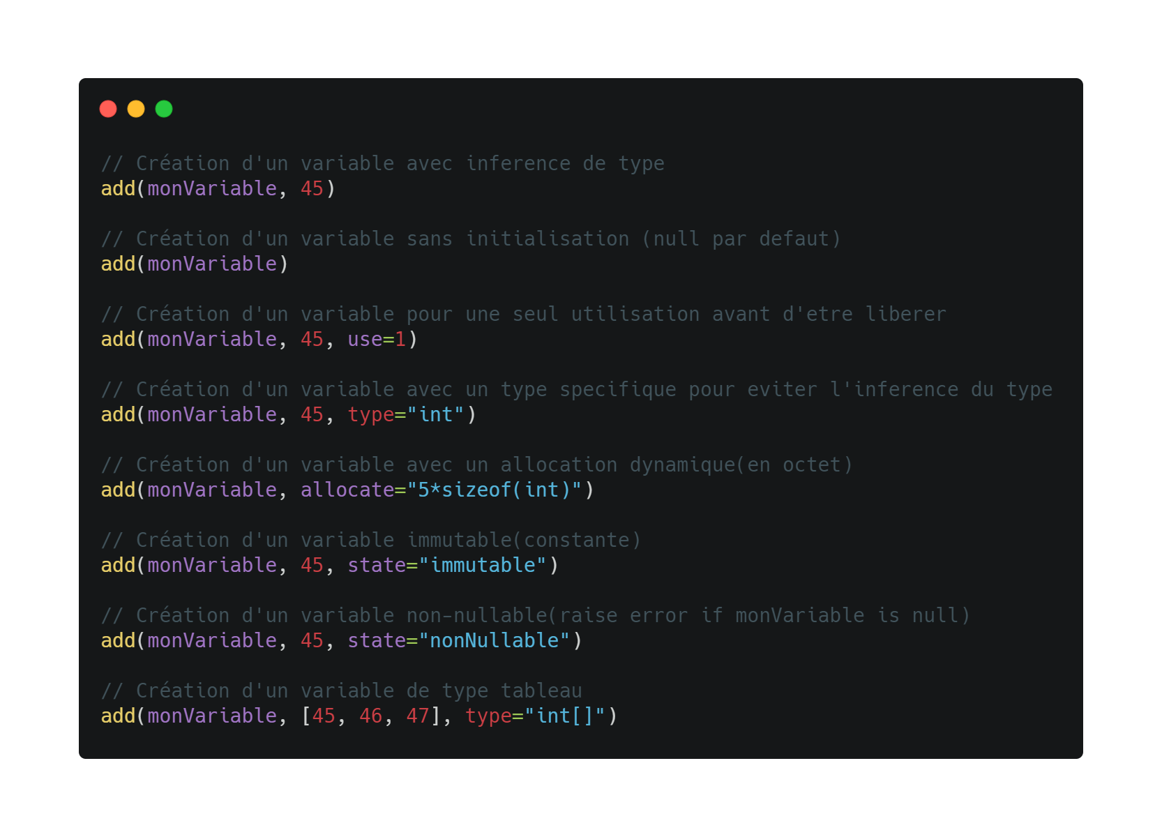
Création
(variable simple)
LEXIQUE DU LANGAGE

Slide 7
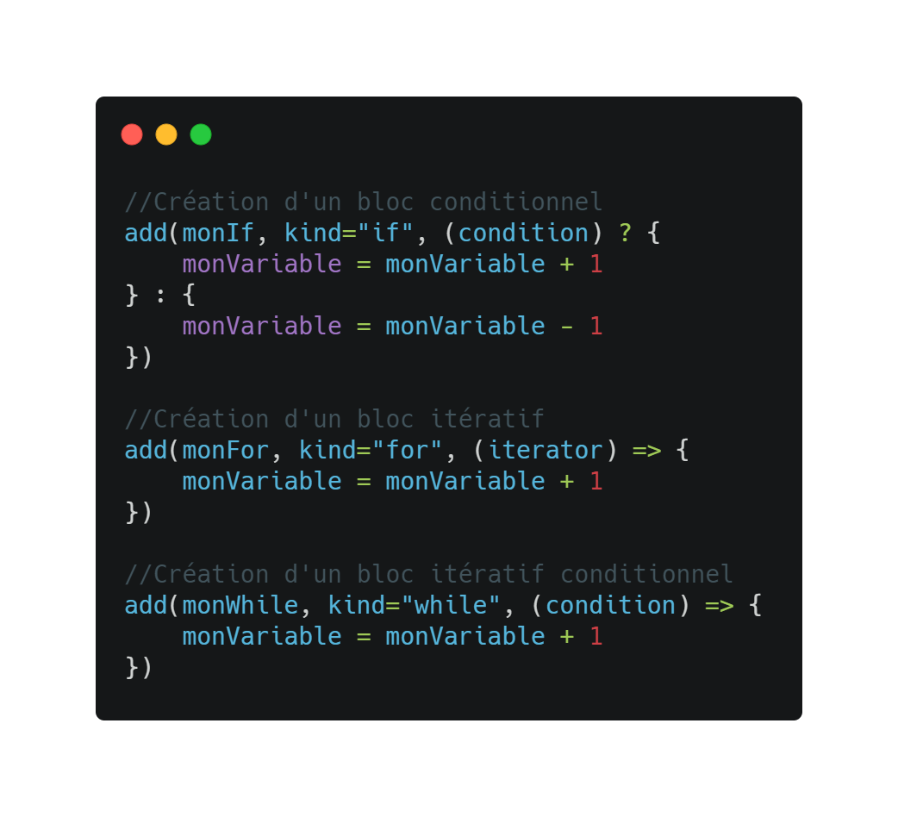
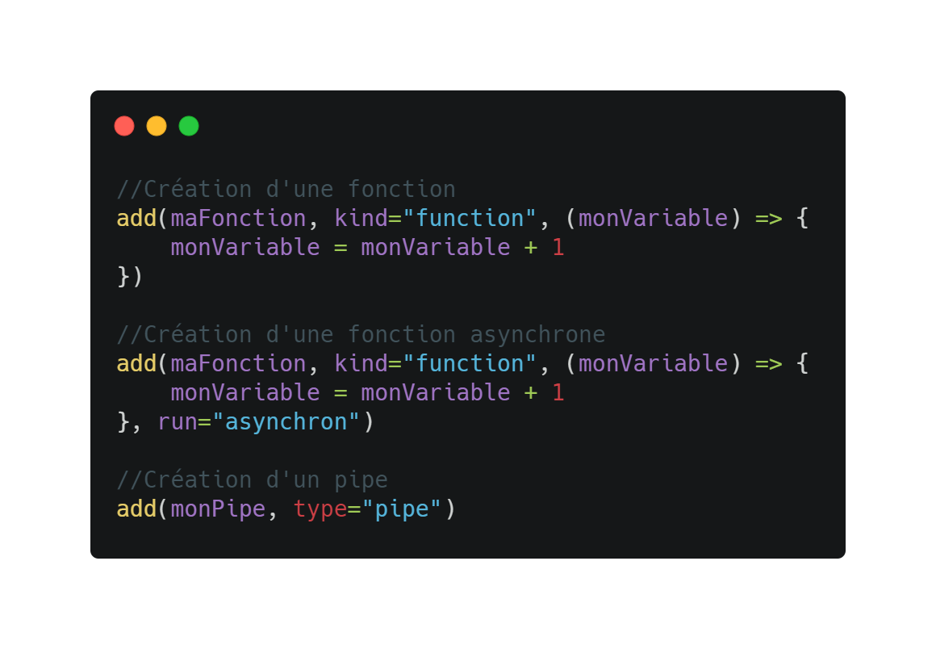
Création
(blocs)
Création
(fonctions)
Remarque: On peut également utiliser le for et le if et le while traditionnel sans aucun problème
LEXIQUE DU LANGAGE

Slide 8
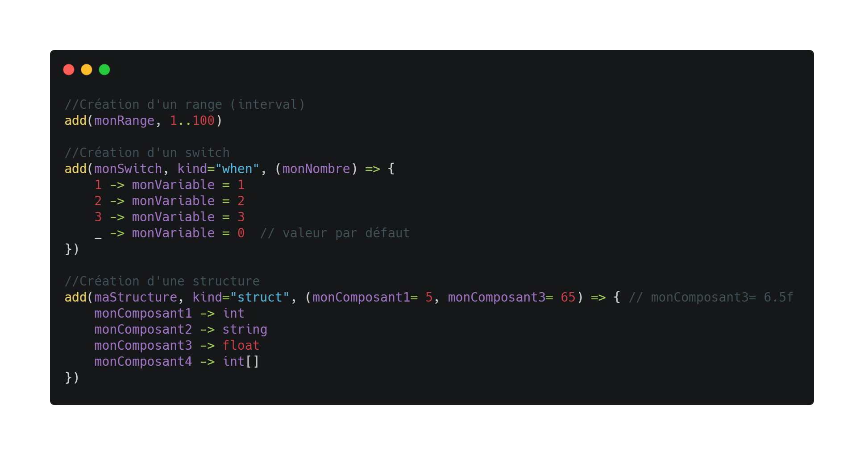
Création
(autre)
LEXIQUE DU LANGAGE

Slide 9
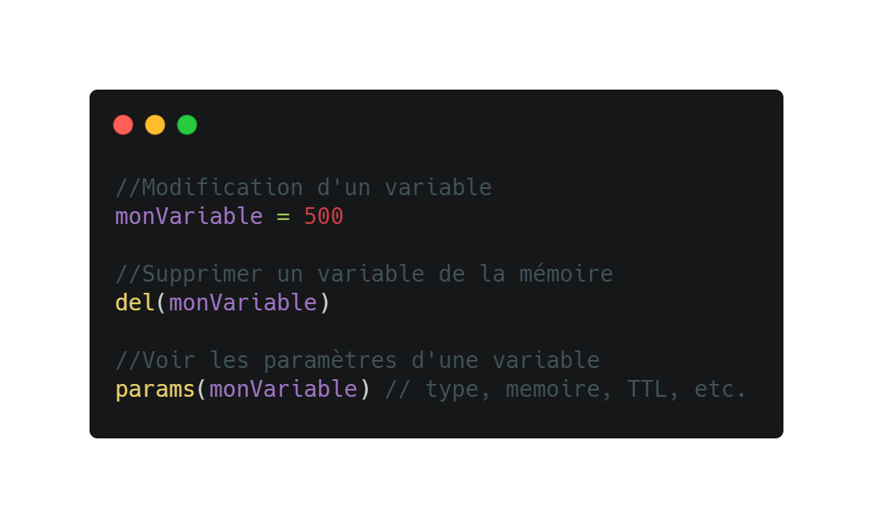
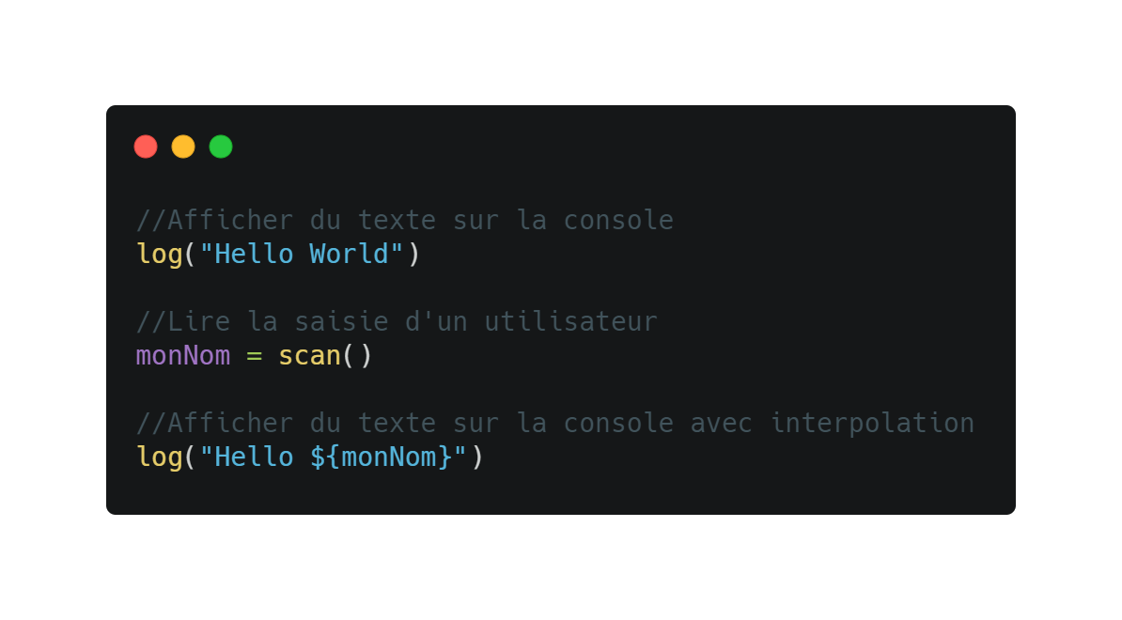
Modifier, Supprimer, ou S’informer
Input/Output
LEXIQUE DU LANGAGE

Slide 10
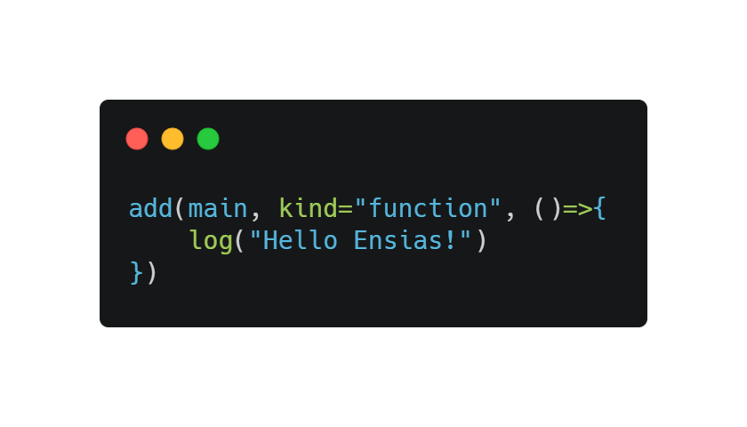
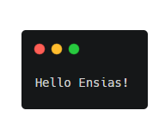
Exemple Classique
LEXIQUE DU LANGAGE

Slide 11
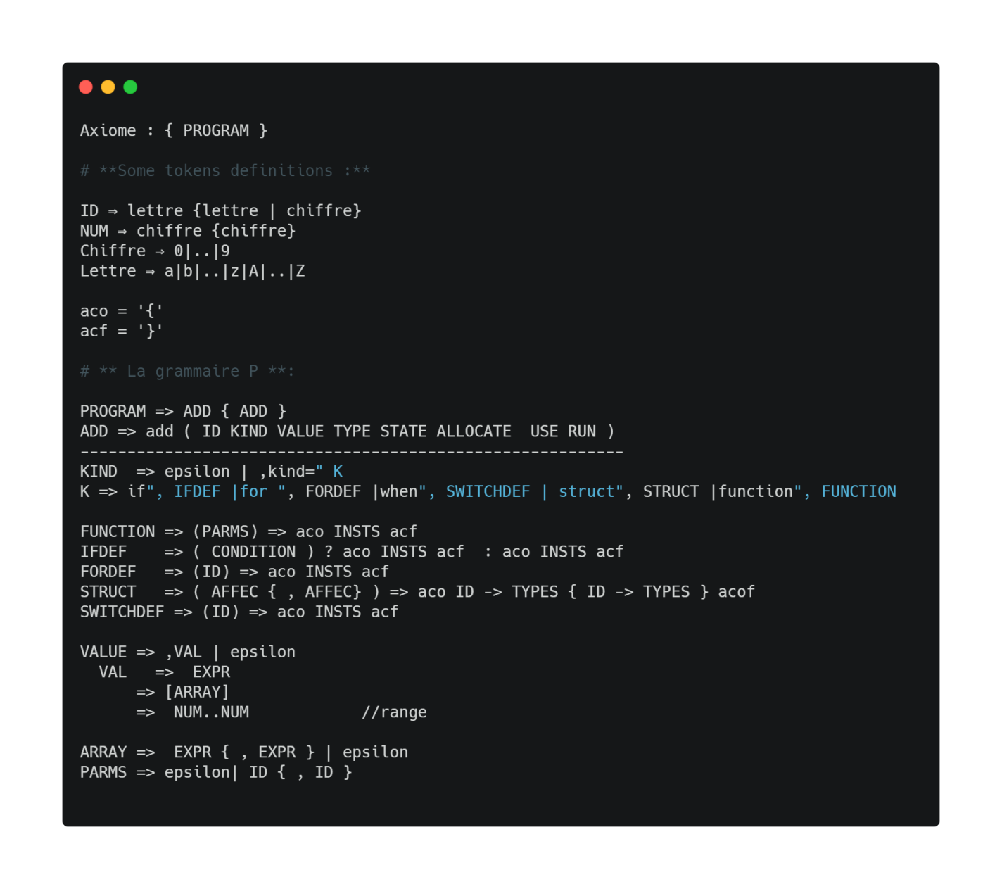
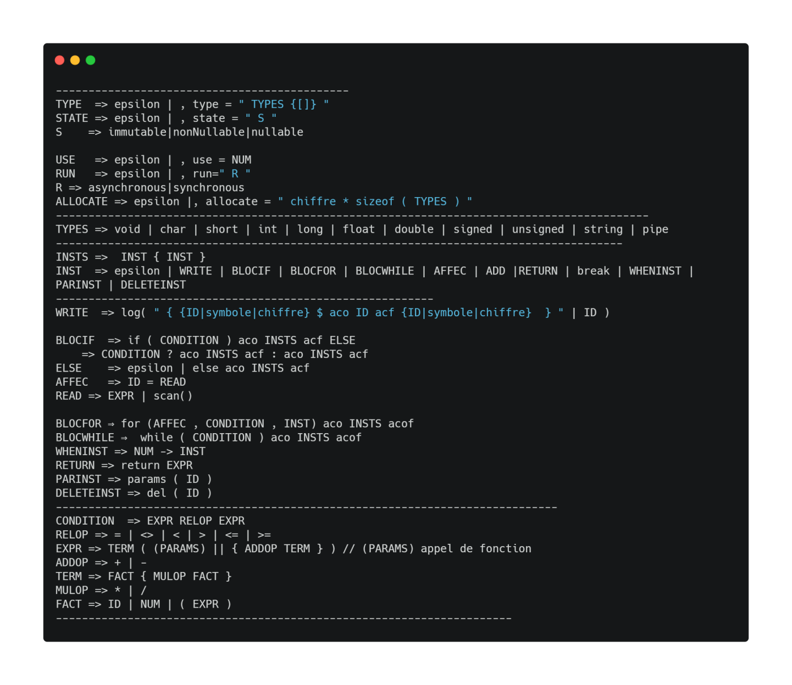
Grammaire

Slide 12
Conclusion
Merci pour votre attention

